Slide 1
홈피 수정 업데이트
0914

Slide 2

하반신 안보이게

Slide 3
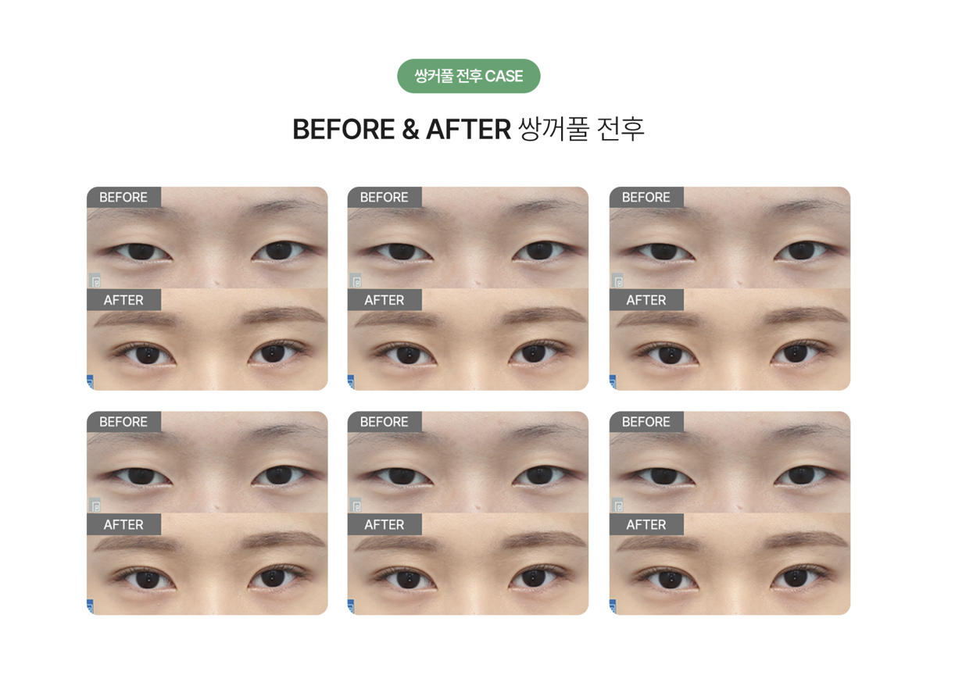
영어로 before & after말구 (다들 이렇게해서)
비포&애프 쌍꺼풀 전후
이런느낌으로 소제목수정

Slide 4


전후사진 탭 하나만 추가하고싶습니다.
(실제 상세페이지는 하나)
ㅁㅇㄹ

Slide 5
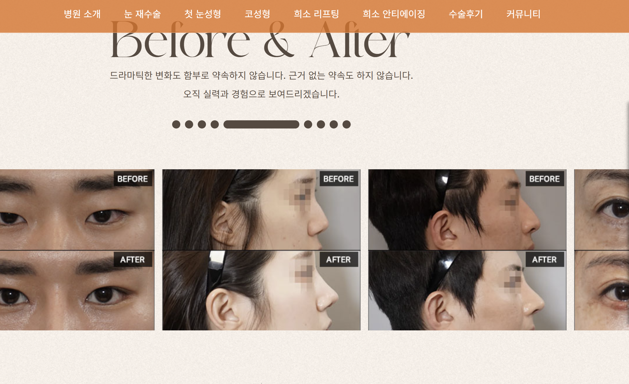

이렇게
한페이지
대표사진
10개정도만
좌우스크롤
아래는 클릭하는
게시판 형식
(개원초는 내용은
없음)

Slide 6
누르면 이 안에 내용이 바뀜.

Slide 7
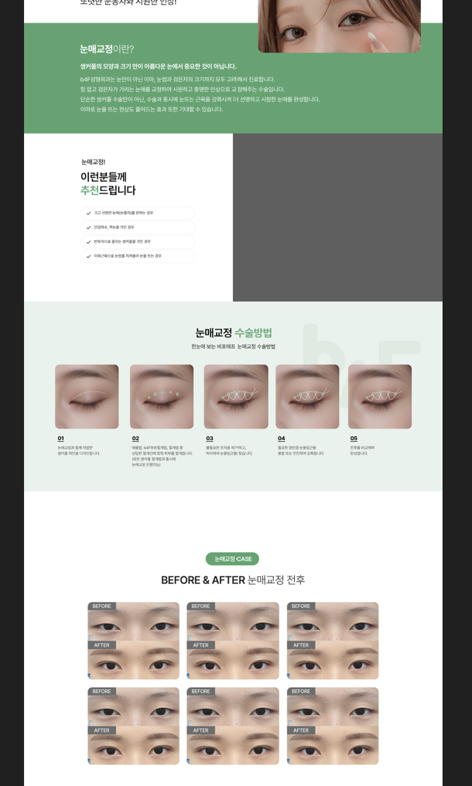
클릭하면 뜨는 사진첩 내용은
각페이지에 하단에 만들어달라고 말씀드렸던 사진첩이 공유 되서
뜨면 됩니다.
가능한가요?

Slide 8
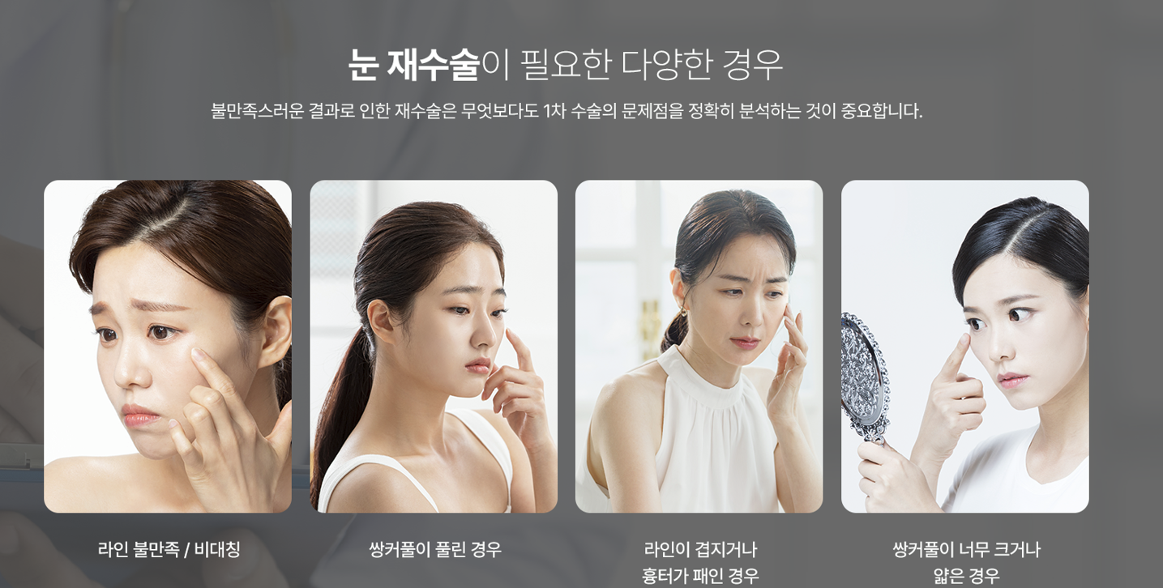
필요한 다양한 경우
: 비슷한 사례 사진 (ai가공ok)
또는
간단한 일러스트 형식으로
표현 하면 좋음

